Slide 1
Современные подходы к оцениванию
Тулупова Оксана Владимировна,
к.п.н., доцент, директор научно-методического центра сопровождения педагогических работников
ФГБОУ ВО НГПУ им. К. Минина

Slide 2
Терминология
Оценка - высказывание, устанавливающее абсолютную или сравнительную ценность какого то объекта.
Оценивание - это процесс суждения о ценности или измерения ценности объекта
Оценивание образовательных результатов включает в себя сбор и оценку данных, получаемых в результате спланированной образовательной деятельности
Отметка - это результат процесса оценивания, условно-формальное (знаковое), количественное выражение оценки учебных достижений учащимся в цифрах, буквах или иным образом.

Slide 3
Недостатки существующей системы оценивания
Отсутствуют четкие критерии оценки достижения планируемых результатов обучения, понятные учащимся, родителям и педагогам
Педагог выставляет отметку, ориентируясь на средний уровень знаний класса в целом, а не на достижение каждым учеником единых критериев
Существующая система оценивания отражает результат усвоения знаний, а не процесс их усвоения
Отметки, выставляемые учащимся, не дают представления об усвоении конкретных элементов знаний, умений, навыков по отдельным разделам учебной программы, что не позволяет определить индивидуальную траекторию обучения каждого ученика
Отсутствует оперативная связь между учеником и учителем в процессе обучения, что не способствует высокой мотивации учащихся к обучению
Трудность ранжирования результатов средствами пятибалльной оценки
Оценивание должно способствовать развитию ребенка, но реально проводится оно с целью констатации факта его обученности

Slide 4
УЧИТЕЛЯМ
УЧАЩИМСЯ
РОДИТЕЛЯМ
Определять уровень подготовки учащегося на определенном этапе
Отслеживать прогресс в обучении и корректировать индивидуальную траекторию учащегося
Мотивировать учащихся на устранение пробелов
Осуществлять мониторинг эффективности программы; а также обеспечивать связь между учителем, учеником и родителями
Знать и понимать критерии оценивания для планирования своей учебной деятельности
Корректировать собственную учебную деятельность
Учиться восполнять пробелы, работать над ошибками
Развивать умения самооценки, взаимооцен ки, рефлексии
Получать объективные доказательства образовательного продвижения ребенка
Отслеживать прогресс в обучении ребенка
Обеспечивать ребенку поддержку в процессе обучения
Устанавливать обратную связь с учителями и администрацией школы

Slide 5
Письмо Минпросвещения России от 13.01.2023 № 03-49 "О направлении методических рекомендаций по системе оценки достижения обучающимися планируемых результатов освоения программ общего образования"
ОБЩИЕ ПОЛОЖЕНИЯ СИСТЕМЫ ОЦЕНИВАНИЯ
ПО ФГОС ОБЩЕГО ОБРАЗОВАНИЯ
Система оценки достижения планируемых результатов является частью системы оценки и управления качеством образования в образовательной организации (ФЗ «Об образовании в РФ» статья 2, п. 29)
Основным объектом системы оценки, ее содержательной и критериальной базой выступают требования ФГОС, которые конкретизируются в планируемых результатах освоения обучающимися основной образовательной программы.
Внутренняя оценка включает:
стартовую диагностику,
текущую и тематическую оценку,
портфолио,
внутришкольный мониторинг образовательных достижений,
промежуточную и итоговую аттестацию обучающихся
Внешние процедуры:
государственная итоговая аттестация,
независимая оценка качества образования,
мониторинговые исследования муниципального, регионального и федерального уровней.

Slide 6
Преодоление робости
Системно-деятельностный подход
Оценка способности учащихся к решению учебно-познавательных и учебно-практических задач
В качестве содержания и критериев оценки выступают планируемые результаты обучения, выраженные в деятельностной форме
Уровневый подход
Служит основой для организации индивидуальной работы с обучающимися. Он реализуется как по отношению к содержанию оценки, так и к представлению и интерпретации результатов измерений
Фиксация различных уровней достижения обучающимися планируемых результатов: базового уровня и уровней выше и ниже базового.
Комплексный подход
Оценка трёх групп результатов: предметных, личностных, метапредметных
Использование комплекса оценочных процедур, контекстной информации (об особенностях обучающихся, условиях и процессе обучения и др.) для интерпретации полученных результатов, разнообразных методов и форм оценки, взаимно дополняющих друг друга
Стратегии укрепления уверенности в себе

Slide 7
Деятельностный подход обусловливает изменение общей парадигмы образования, которая находит отражение в переходах:
В отношении целей обучения
усвоение знаний, умений, навыков
формирование умения учиться как компетенции, обеспечивающей овладение новыми компетенциями
В отношении содержания школьного образования
ориентация на учебно-предметное содержание школьных предметов (изолированное» изучение учащимися системы научных понятий, составляющих содержание учебного предмета)
включение содержания обучения в контекст решения значимых жизненных задач: понимание учения как процесса образования и порождения смыслов
В отношении учебной деятельности
стихийность учебной деятельности ученика
целенаправленная организация и планомерное формирование учебной деятельности
В отношении формы усвоения знаний
индивидуальная форма усвоения знаний
учебное сотрудничество в достижении целей обучения
Оцениванию подлежат планируемые результаты обучения описанные в содержательно-деятельностной форме, то есть характеризующие виды деятельности ученика по отношению к содержанию учебного курса

Slide 8
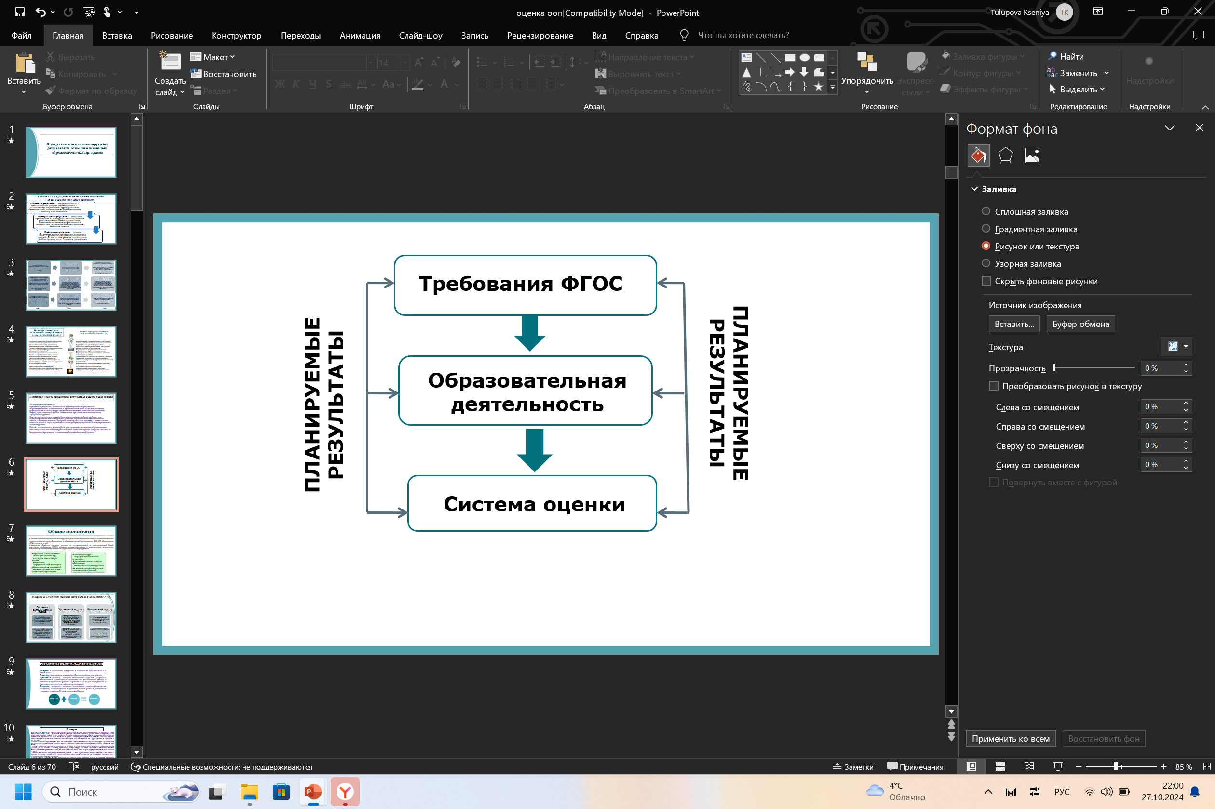
Функции оценки
• мотивационная - поощряет образовательную деятельность ученика и стимулирует ее продолжение;
• диагностическая — указывает на причины тех или иных образовательных результатов ученика;
• воспитательная — формирует самосознание и адекватную самооценку учебной деятельности школьника;
• информационная — свидетельствует о степени успешности ученика в достижении образовательных стандартов, овладении знаниями, умениями и способами деятельности, развитии способностей, личностных образовательных приращениях.

Slide 9
ЛИЧНОСТНЫЕ РЕЗУЛЬТАТЫ
Внешняя оценка: внешние неперсонифицированные мониторинговые процедуры, цель которых – оценка не ученика, а эффективности воспитательной деятельности ОУ.
Внутренняя оценка: педагогическое наблюдение, беседы, анкетирование, опросы:
1) соблюдение норм и правил поведения, принятых в образовательном учреждении;
2) участие в общественной жизни образовательного учреждения и ближайшего социального окружения, общественно полезной деятельности;
3) прилежание и ответственность за результаты обучения;
4) готовность и способность делать осознанный выбор своей образовательной траектории, в том числе выбор направления профильного образования, проектирование индивидуального учебного плана на уровне среднего общего образования;
5) ценностно-смысловые установки обучающихся, формируемые средствами различных предметов в рамках системы общего образования.
Предмет оценки: мотивация, внутренняя позиция школьника, основы гражданской идентичности, самооценка, знание моральных норм и суждений
Оценка должна проводиться в форме, не представляющей угрозы личности, психологической безопасности обучающегося и может использоваться исключительно в целях личностного развития обучающихся.

Slide 10
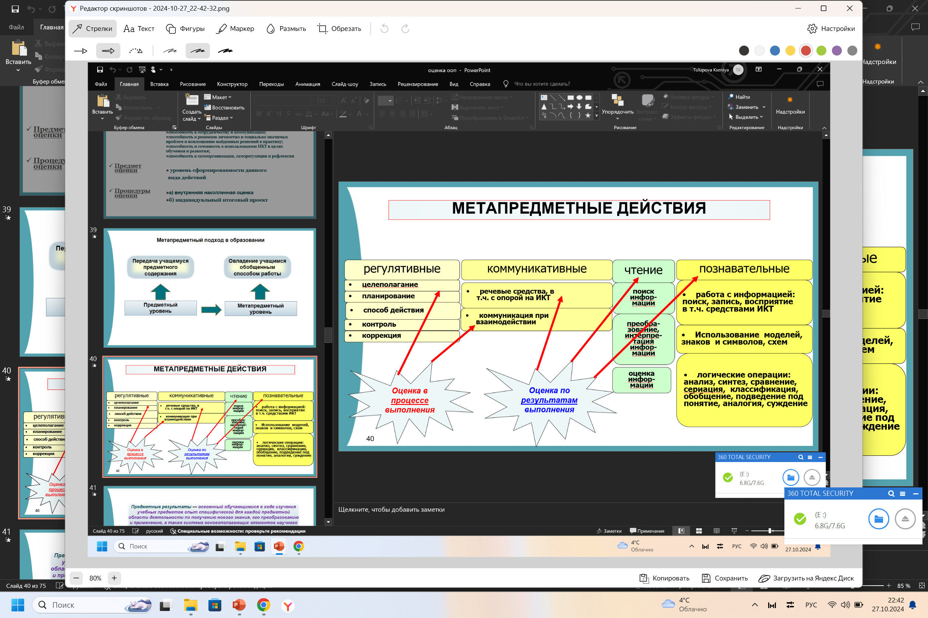
МЕТАПРЕДМЕТНЫЕ РЕЗУЛЬТАТЫ
Предмет оценки: уровень сформированности универсальных учебных действий
Осуществляется администрацией образовательной организации в ходе внутреннего мониторинга
Содержание и периодичность внутреннего мониторинга устанавливаются решением педагогического совета образовательной организации
Инструментарий может строиться на межпредметной основе и включать диагностические материалы по оценке читательской, естественнонаучной, математической, цифровой, финансовой грамотности, сформированности регулятивных, коммуникативных и познавательных универсальных учебных действий.

Slide 11
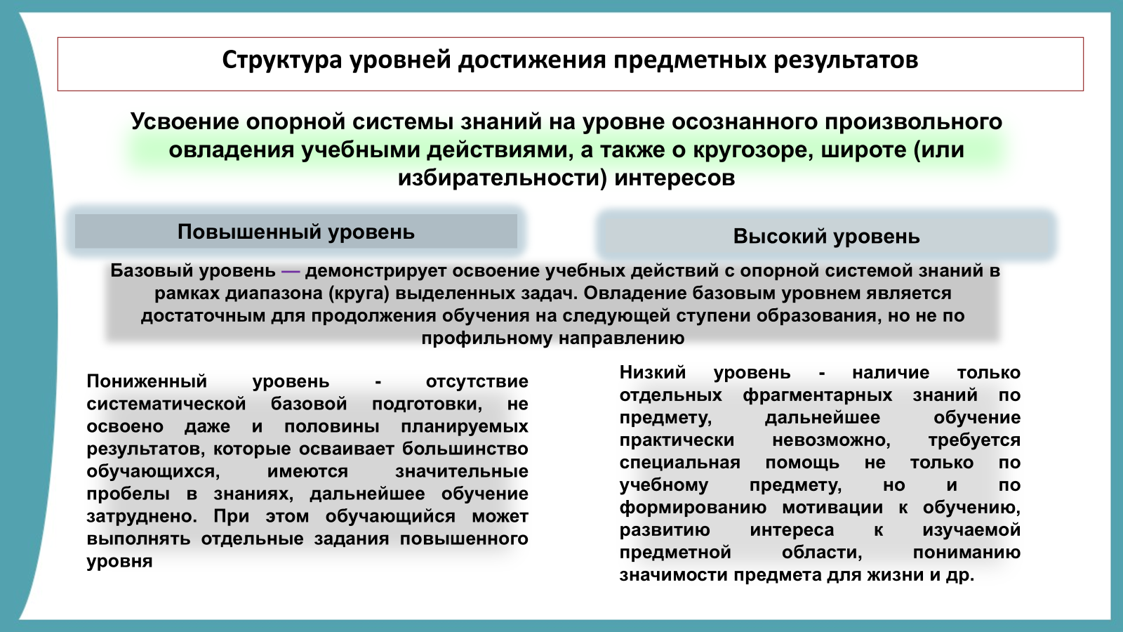
ПРЕДМЕТНЫЕ РЕЗУЛЬТАТЫ
Предмет оценки: способность к решению учебно-познавательных и учебно-практических задач, основанных на изучаемом учебном материале с использованием способов действий, отвечающих содержанию учебных предметов, в том числе метапредметных действий, а также компетентностей, соответствующих направлениям функциональной грамотности
Описание оценки предметных результатов по отдельному учебному предмету включает: список итоговых планируемых результатов с указанием этапов их формирования и способов оценки (например, текущая (тематическая), устно (письменно)); требования к выставлению отметок за промежуточную аттестацию (при необходимости – с учётом степени значимости отметок за отдельные оценочные процедуры); график контрольных мероприятий.
Оценка предметных результатов осуществляется педагогическим работником в ходе процедур текущего, тематического, промежуточного и итогового контроля.

Slide 12
Виды оценивания в условиях ФГОС
КРИТЕРИАЛЬНОЕ ОЦЕНИВАНИЕ - это процесс, основанный на сравнений учебных достижений учащихся с четко определенными, коллективно выработанными, заранее известными всем участникам процесса критериями, соответствующими целям и содержанию образования
ИПСАТИВНОЕ ОЦЕНИВАНИЕ - предполагает оценку индивидуального значения показателя с нормой, характерной для самого индивида; дает возможность оценить темп усвоения и объем усвоенного материала по сравнению с начальным стартовым уровнем; лежит в основе мониторинга индивидуальных образовательных достижений
НОРМАТИВНОЕ ОЦЕНИВАНИЕ - дает возможность оценить образовательные достижения, ориентируясь на статистические нормы, определяемые для данной совокупности учащихся; проводится путем сравнения индивидуальных результатов со статистической нормой; предполагает ранжирование обучающихся
ФОРМИРУЮЩЕЕ ОЦЕНИВАНИЕ - направлено на освоение школьниками принципов самооценки и улучшения собственных результатов, разделение ими с учителем ответственности за собственное образование

Slide 13
Критериальное оценивание
При нормативном оценивании достижения учащихся сравниваются со среднестатистической нормой
При критериальном оценивании достижения учащегося сравниваются с эталоном – планируемым результатом обучения, представленным критериями
ЕГЭ – нормативно-критериальное оценивание
Формирующее (текущее) – определение текущего уровня усвоения знаний и навыков в процессе повседневной работы в классе.
Констатирующее (итоговое) - определение уровня сформированности знаний, умений, навыков при завершении изучения определенного учебного блока. Оценки являются основой для определения итоговых оценок за отчѐтный период (четверть, полугодие, год и т.д.)

Slide 14
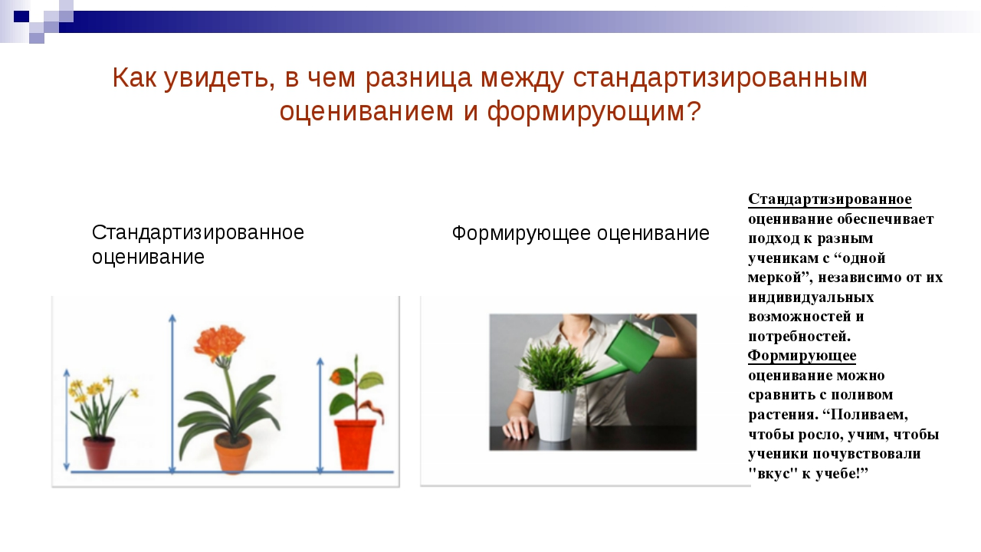

Slide 15
ФОРМИРУЮЩЕЕ ОЦЕНИВАНИЕ
Оценивание является постоянным процессом, естественным образом интегрированным в образовательную практику.
Оценивание может быть только критериальным. Основными критериями оценивания выступают ожидаемые результаты, соответствующие учебным целям.
Критерии оценивания и алгоритм выставления отметки заранее известны и педагогам, и учащимся. Они могут вырабатываться ими совместно.
Система оценивания выстраивается таким образом, чтобы учащиеся включались в контрольно-оценочную деятельность, приобретая навыки и привычку к самооценке.
Шаг 1. СПЛАНИРОВАТЬ ОБРАЗОВАТЕЛЬНЫЕ РЕЗУЛЬТАТЫ УЧАЩИХСЯ ПО ТЕМАМ: (в рабочей программе должны быть спланированы и распределены образовательные результаты (предметные, метапредметные, личностные) учащихся по учебным темам, в разделе «Тематическое планирование» должно быть представлено поурочное распределение образовательных результатов учащихся)
Шаг 2. СПЛАНИРОВАТЬ ЦЕЛИ УРОКА КАК ОБРАЗОВАТЕЛЬНЫЕ РЕЗУЛЬТАТЫ ДЕЯТЕЛЬНОСТИ УЧАЩИХСЯ
Шаг 3. СФОРМИРОВАТЬ ЗАДАЧИ УРОКА КАК ШАГИ ДЕЯТЕЛЬНОСТИ УЧАЩИХСЯ
Шаг 4. СФОРМУЛИРОВАТЬ КОНКРЕТНЫЕ КРИТЕРИИ ОЦЕНИВАНИЯ ДЕЯТЕЛЬНОСТИ УЧАЩИХСЯ НА УРОКЕ: критерии должны быть однозначными (результат оценивания не должен зависеть от личностей оценивающего и оцениваемого); доступными для понимания учащихся, поскольку это дает возможность использовать критерии оценивания для проведения самооценки и взаимооценки учащихся, конкретными (не должны содержать абстрактных понятий)
Шаг 5. ОЦЕНИВАТЬ ДЕЯТЕЛЬНОСТЬ УЧАЩИХСЯ ПО КРИТЕРИЯМ
Шаг 6. ОСУЩЕСТВЛЯТЬ ОБРАТНУЮ СВЯЗЬ: УЧИТЕЛЬ-УЧЕНИК, УЧЕНИК-УЧЕНИК, УЧЕНИК-УЧИТЕЛЬ : цель этого механизма – осмысление ошибок учащихся и выработка рекомендаций по их предотвращению

Slide 16
Превращение учебных целей в измеряемые результаты обучения
Общая образовательная цель
Цель обучения в общих терминах
Диагностируемый результат обучения
Планируемый результат обучения
Например, цель «изучить использование символических обозначений на погодной карте» разворачивается в виде совокупности учебных результатов ученика, который должен уметь:
воспроизводить по памяти символы, употребляемые на карте погоды;
опознавать символы на карте;
читать карту, используя символы;
составлять карту, пользуясь символами;
уметь по заданной карте дать прогноз погоды.
В состав требований к планируемым результатам обучения входит система изучаемых объектов, описание видов учебной деятельности и качества усвоения учебного материала

Slide 17
Портфолио как инструмент аутентичного оценивания
Цель
Оказание помощи ученику в развитии его способности анализировать собственную деятельность
Форма
ПОРТФОЛИО
Средства
Продукты образовательной деятельности ученика, представленные в разных формах
Механизм
Рефлексия собственной образовательной деятельности, образовательных результатов и личностных достижений
Результат
Компетентность в сфере саморегуляции, самоорганизации. Адекватная самооценка

Slide 18
Рейтинговая система оценивания
Рейтинг учащегося (англ. rating, от to rate – оценивать, ранжировать) – это индивидуальный числовой показатель интегральной оценки образовательных достижений, образуемый путем сложения рейтинговых баллов, полученных в результате оценки качества участия в отдельных видах образовательной деятельности, по возможности с учетом коэффициента значимости («весового» коэффициента) той или иной деятельности в достижении образовательных целей. Основной принцип рейтинга – ранжирование.
Принципы рейтинговой технологии:
1. Ориентационный принцип (чёткое определение для учащихся целей и задач работы, способов их достижения).
2. Принцип комплексного подхода (единство учебной, внеурочной и внешкольной работы).
3. Принцип мотивации (формирование у учащихся потребностей в познании, в достижении цели, учении, труде).
4. Принцип объективности рейтинговой технологии (независимость результатов от личностных особенностей).
Рейтинговая система оценивания учебных достижений учащихся основана на учете накапливаемых баллов за текущие результаты обучения. Каждый вид деятельности учащихся оценивается соответствующими баллами по разработанной рейтинговой шкале, т.е. вместе с привычной пятибалльной системой, работа ученика оценивается еще и по системе "рейтинг".
Виды рейтинга:
стартовый рейтинг - это определение начального уровня знаний;
текущий рейтинг включает оценку работы ученика на уроках;
дисциплинарный рейтинг включает текущий, промежуточный, итоговый контроль;
творческий рейтинг - это самостоятельная работа ученика во внеурочное время.

Slide 19
ВЫВОДЫ
1. Оценивание является постоянным процессом
2. Оценивание может быть только критериальным. Основными критериями оценивания выступают планируемые результаты обучения. При этом критерии оценивания, алгоритм выставления отметки известны заранее педагогу и ученику.
3. Оцениваться с помощью отметки могут только результаты деятельности ученика, а не его личностные качества.
4. Оценивать только то, чему учат.
5. Система оценивания выстраивается таким образом, чтобы учащиеся включались в контрольно-оценочную деятельность, приобретая навыки и привычку к самооценке и взаимооценке.
6. В зависимости от этапа обучения используется диагностическое (стартовое и текущее) и срезовое (тематическое, промежуточное, рубежное, итоговое) оценивание.
ЧТО ОЦЕНИВАТЬ?
Оцениваем результаты, определенные во ФГОС - предметные, метапредметные, а личностные диагностируем, но не оцениваем
КАК ОЦЕНИВАТЬ?
Стартовая диагностика, текущее оценивание, тесно связанное с процессом обучения и итоговое оценивание. Формирующее оценивание
КТО ОЦЕНИВАЕТ?
Учитель и ученик вместе определяют оценку и отметку, для чего учитель использует разнообразные приемы включения детей в контрольно – оценочную деятельность.

Slide 20
СПАСИБО
https://forms.yandex.ru/u/66c6de19e010db1d14eaf03c/
Исследование качества и условий дополнительного профессионального образования педагогических работников
Тулупова Оксана Владимировна
Oksana-nnov@yandex.ru

